Slide 1
第8章 图像处理
朝乐门
中国人民大学
chaolemen@ruc.edu.cn

Slide 2
目录
第8章 图像处理
8.1应用场景
8.2算法原理
8.3核心术语
8.4 Python编程实践——人脸检测分析
8.5重点与难点解读

Slide 3
8.1应用场景

Slide 4
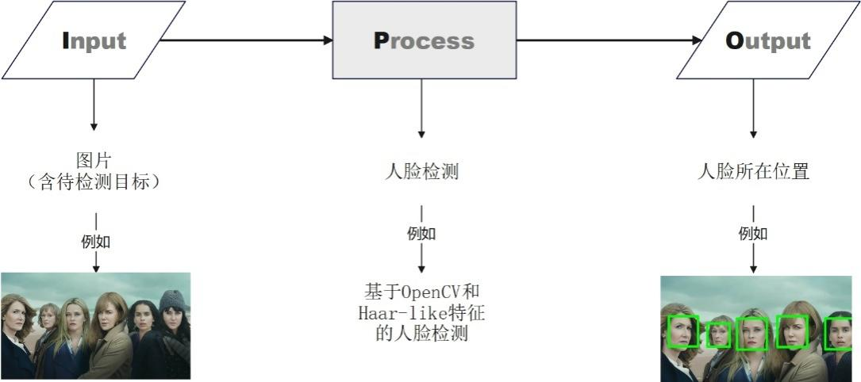
8.1应用场景
第8章 图像处理

Slide 5
8.2 算法原理

Slide 6
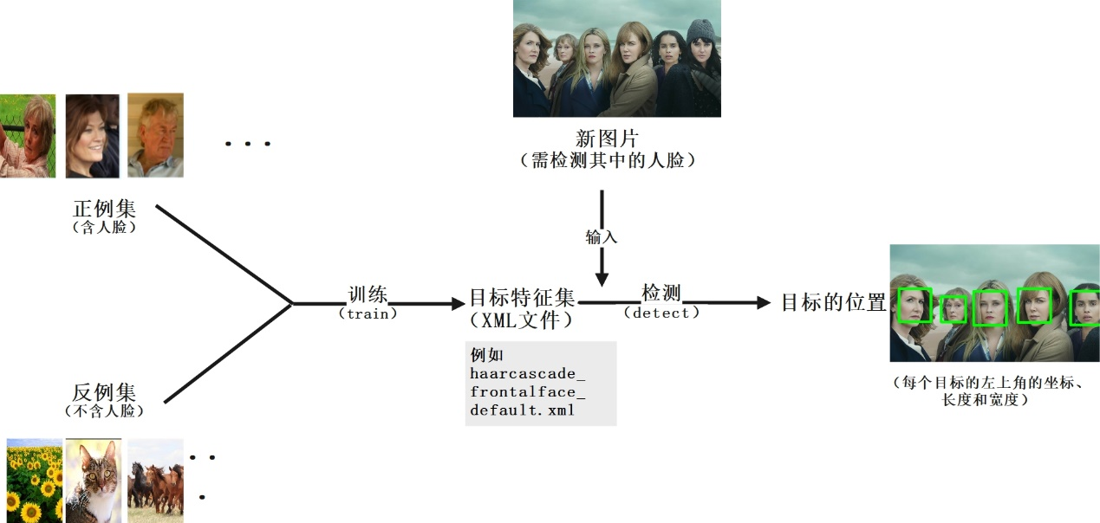
8.2算法原理
第8章 图像处理

Slide 7
常用Cascade级联分类器XML文件及其检测目标
第8章 图像处理
Xml文件名 | 检测目标
haarcascade_frontalcatface.xml | 人脸
haarcascade_eye.xml： | 眼睛
haarcascade_fullbody.xml： | 全身
haarcascade_smile.xml | 微笑

Slide 8
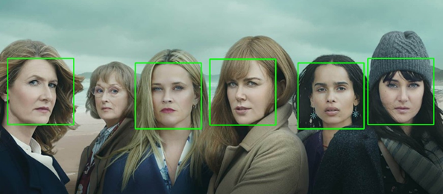
OpenCV的检测阶段
第8章 图像处理

Slide 9
OpenCV目标检测的两个阶段的比较
第8章 图像处理
 |  | 训练阶段 | 检测阶段
输入 |  | 含有大量正例和反例的训练集 | 待检测目标的新样本
处理 | 活动 | 训练 | 预测
 | 方法 | AdaBoost算法 | AdaBoost算法
输出 |  | XML文件（cascade分类器） | 位置（每个目标的左上角的坐标、长度和宽度 ）
用户使用方法 |  | 用户根据检测目标的特征，直接调用OpenCV提供的XML文件。当待检测目标在OpenCV提供的XML文件中不存在时，用户需要自己训练 | 用户需要自行编写代码

Slide 10
维奥拉-琼斯目标检测框架 （Viola–Jones object detection framework）
第8章 图像处理
Haar分类器=
Haar-like特征+积分图法+AdaBoost算法+级联

Slide 11
8.3 核心术语

Slide 12
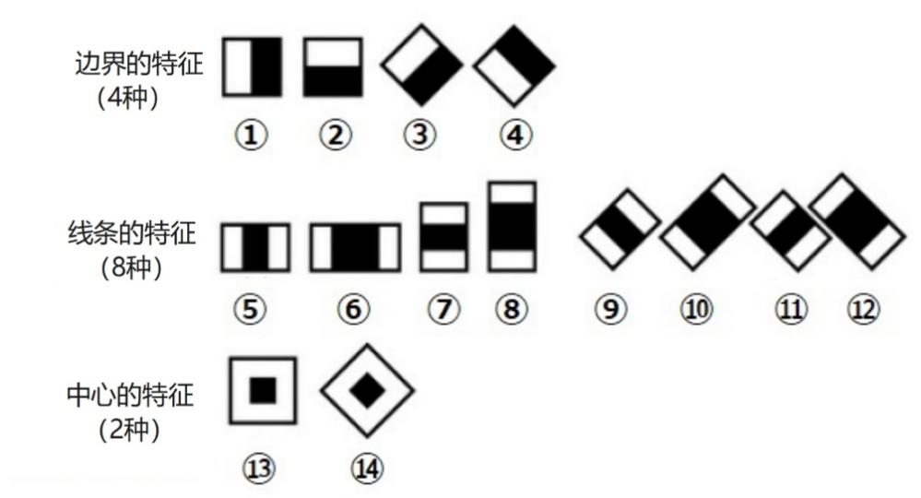
Haar-like特征原型
第8章 图像处理

Slide 13
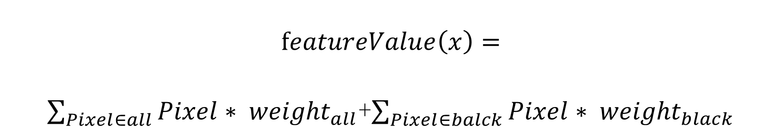
Haar-like特征值
第8章 图像处理
$featureValue\left(x\right)=\sum_{Pixel∈all}{Pixel∗ {weight}_{all}}$+$\sum_{Pixel∈balck}{Pixel∗ {weight}_{black}}$

Slide 14
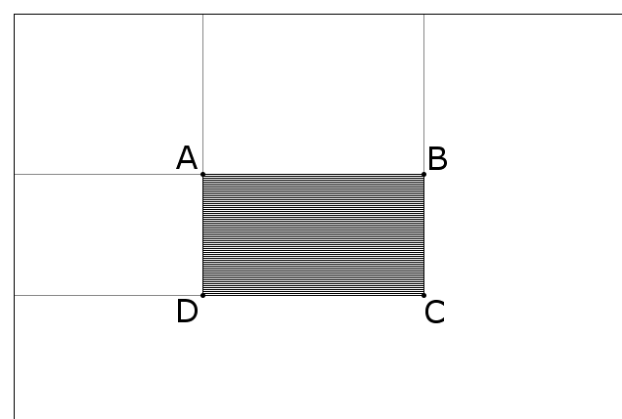
积分图法
第8章 图像处理
$$Sum=Sum（C）−Sum（D）−Sum（B）+Sum（A）$$

Slide 15
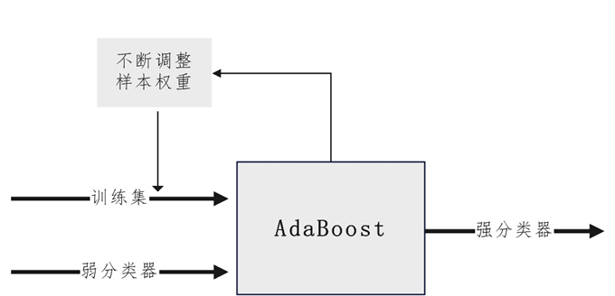
AdaBoost算法
第8章 图像处理

Slide 16
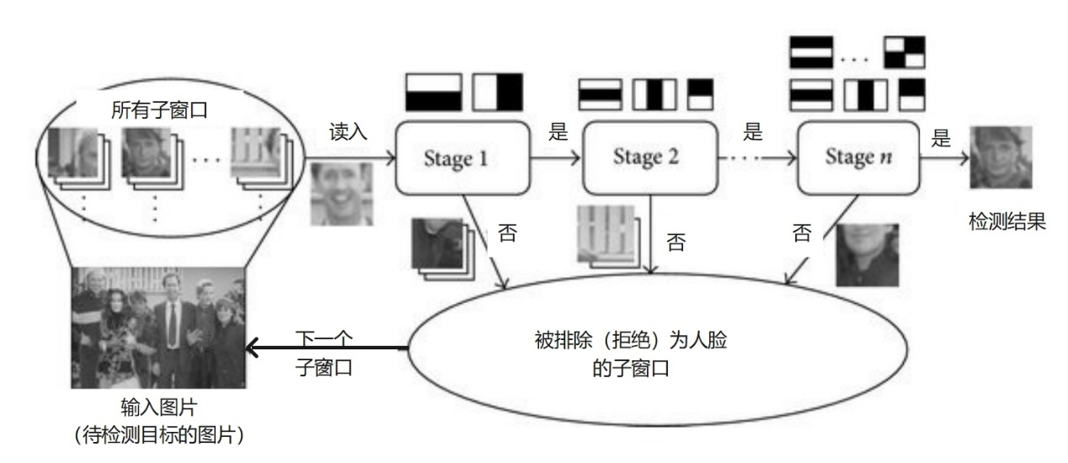
OpenCV的stages及级联分类器示意图
第8章 图像处理
(图片来源：Om Rastogi，2020)

Slide 17
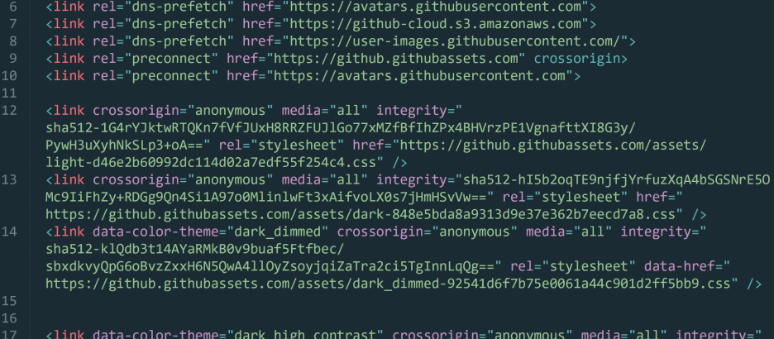
Haar-like级联分类器
第8章 图像处理

Slide 18
8.4 Python编程实践——人脸检测分析

Slide 19

数据及分析对象
第8章 图像处理
JPG文件——文件名分别为“test.JPG”

Slide 20
目的及分析任务
第8章 图像处理
（1）学会使用OpenCV读取图片文件；
（2）学会使用OpenCV转变图片灰度图；
（3）学会使用OpenCV的haar级联分类器进行人脸检测；
（4）学会使用OpenCV保存图片。

Slide 21
分析与工具
第8章 图像处理
Python语言
opencv-python包

Slide 22
Python代码实现
第8章 图像处理
（略）
参见教材详解。

Slide 23
8.5 重点与难点解读

Slide 24
基于OpenCV和CNN的图像处理的对比
第8章 图像处理
 | 优点 | 缺点
OpenCV | 易于使用和设计 GRIP之类的工具使其变得更加容易 | 对于不同光照条件的适应力不强
CNN | 适应能力极强 通常会出现令人惊叹的性质 | 应用难度较大

Slide 25
Haar特征和LBP特征的对比分析
第8章 图像处理
特征 | 优点 | 缺点
Haar | 检测准确率高 假阳性率低 | 计算复杂并且缓慢 训练时间更长 对于黑脸有着更低的准确率 对于人脸的抗遮挡性更差
LBP （Local Binary Pattern ） | 计算简单快速 训练时间更短 对局部光照变化具有鲁棒性 对于人脸的抗遮挡性强 | 准确率相对更低 具有较高的假阳性率

Slide 26
AdaBoost算法和XGboost算法的主要区别
第8章 图像处理
特征 | AdaBoost | XGBoost
模型提升策略 | 通过调节样本权重循环迭代训练下一个弱分类器以此来提升模型 | 采用负梯度去估计误差，再用新模型去拟合该误差以此提升模型
最优化方法 | 通过调整样本权重来对弱分类器进行训练，权重的更新其实对损失函数求最小值的过程，以此来达到最优化 | 通过梯度下降法使损失函数下降最快，并用负梯度去拟合新的弱分类器，其实通过在f_{t-1}(x)处进行二阶泰勒展开实现这一最优化过程
损失函数类型和基学习器 | 任意基学习器算法+指数损失函数 | CART或线性回归器+任意损失函数（损失函数还考虑了树不能太复杂要分配均衡）
应用场景 | 主要用于分类，回归需要额外的调整 | 灵活用于回归和分类，只需要选择不同的损失函数

Slide 27

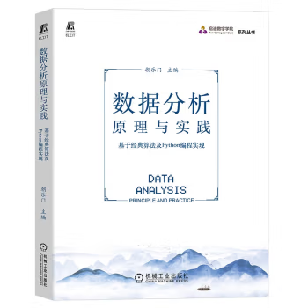

chaolemen
@
ruc.edu.cn
配套教材
作者联系方式
教学支撑平台

